Slide 1
四面体を用いたF-barES-FEM-T4による微圧縮性材料の動的陽解法
飯田 稜也，大西 有希， 天谷 賢治
東京工業大学

Slide 2
研究背景・研究目的

Slide 3
研究目的
実現したい解析
ゴムの衝突や接触を含む動的・大変形解析
そのために…
(1)任意形状の大変形解析に利用できる四面体1次要素
(2)ロッキング・圧力振動を防げる微圧縮性に強い要素
(3)変位型変分原理に基づく陽解法に適用できる要素
が必要！

Slide 4
(1)なぜ四面体1次要素か
メッシュ固定のFEMでは要素が
つぶれてしまい、解析精度が大幅に悪化する
メッシュリゾーニングが不可欠
任意形状に対しては
四面体要素でしか自動でメッシングできない
加えて大変形だと、ロバスト性の観点から低次要素が好まれる

Slide 5
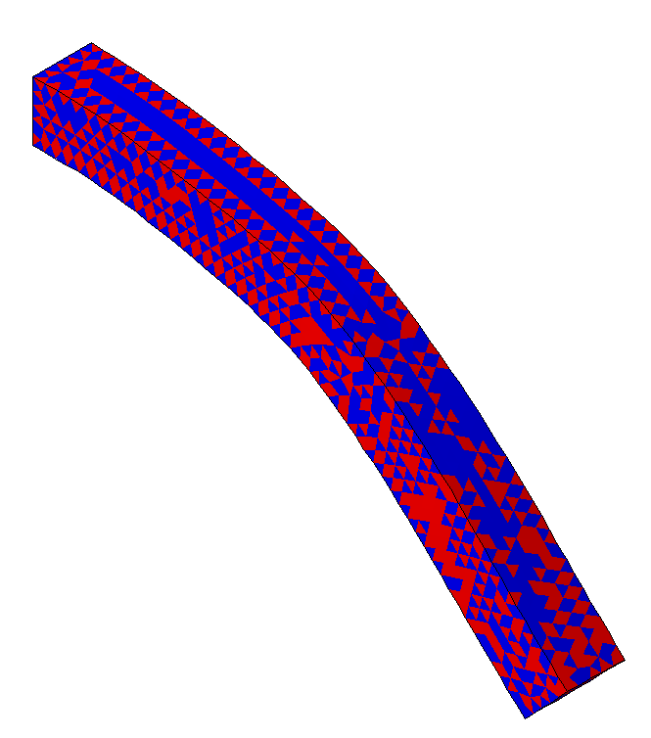
(2)なぜ微圧縮性に強い要素か
ゴムのような微圧縮性材料の解析では
ロッキングや圧力振動が生じる
定式化の工夫が必要

Slide 6
(3)なぜ陽解法か
動的問題の解法
陰解法 ・・・ 長時間の応答解析に優れている
陽解法 ・・・ 短時間の過渡応答解析に優れている
衝突・接触
微圧縮に強い四面体要素であるハイブリッド要素は
そのままの形で陽解法に適用できない
すべての条件をみたす万能な要素は未だ存在しない!

Slide 7
研究目的
実現したい解析
ゴムの衝突や接触を含む動的・大変形解析
そのために…
(1)任意形状の大変形解析に利用できる四面体1次要素
(2)ロッキング・圧力振動を防げる微圧縮性に強い要素
(3)変位型変分原理に基づく陽解法に適用できる要素
が必要！

Slide 8
提案手法

Slide 9
おさらい(1) 平滑化有限要素法
積分領域
従来の有限要素法
要素ごとに積分して節点内力を計算
要素
節点
平滑化有限要素法(S-FEM)
ES-FEM(Edge based S-FEM)
-辺ごとに積分
曲げ解析に優れた要素
NS-FEM(Node based S-FEM)
-節点ごとに積分
圧力振動を緩和できる要素

Slide 10
おさらい(2) F-bar法
積分点
評価を緩和
要素
節点
従来の四角形/六面体要素
F-bar法
- 体積変化成分の積分評価を緩めた変形勾配$\overline{F}$をつくり体積ロッキングを回避
- 四面体要素には適用できない
この「体積変化の評価を緩める」アイデアを利用!

Slide 11
F-barES-FEM
以下のように要素のF-barを計算する
$$\overline{F}=F_{iso}∙ {\tilde{F}}_{vol}$$
等積変形部分
体積変形部分
FEM
NS-FEM
FEM
(1)要素の値で節点の値を計算
(2)節点の値で要素の値を計算
(1)(2)を必要回数繰り返し
(cyclic smoothing)
要素の値をそのまま用いる

Slide 12
F-barES-FEM
要素の$\overline{F}を$用いてエッジ回りに積分
$$\overline{F}=F_{iso}∙ {\tilde{F}}_{vol}$$
ES-FEM
NS-FEM F-bar法に体積変化部分
ES-FEM に等積変形部分
を担当させることで
ロッキングフリー・圧力振動なしの
万能な四面体1次要素が期待できる

Slide 13
F-barES-FEM
エッジ回りの変形勾配を乗算分解
$$\overline{F}=F_{iso}∙ {\tilde{F}}_{vol}$$
ES-FEM

Slide 14
F-barES-FEM
以下のようにエッジのF-barを計算する
$$\overline{F}=F_{iso}∙ {\tilde{F}}_{vol}$$
等積変形部分
体積変形部分
FEM
NS-FEM
FEM
(1)要素の値で節点の値を計算
(2)節点の値で要素の値を計算
(1)(2)を必要回数繰り返し
(cyclic smoothing)
隣接する要素の値を
そのまま平滑化する

Slide 15
F-barES-FEM
$$\overline{F}=F_{iso}∙ {\tilde{F}}_{vol}$$
ES-FEM
曲げ解析○
NS-FEM
圧力振動を緩和○
F-bar法
体積ロッキング回避○
ES-FEM に等積変形部分
NS-FEM F-bar法に体積変化部分
を担当させることで
ロッキングフリー・圧力振動なしの
万能な四面体1次要素が期待できる

Slide 16
運動方程式の離散化
運動方程式は以下のように表せる
$$\left[M\right]\left\{\ddot{u}\right\}=\{f^{ext}\}−\{f^{int}(u)\}$$
$\left[M\right]$:集中質量マトリックス
$\left\{f^{ext}\right\}$:外力ベクトル
$\{f^{int}(u)\}$:内力ベクトル(提案手法で計算)
この2階の微分方程式を速度Verlet法で解く

Slide 17
参考: 速度Verlet法
1. 前の時刻の諸量で次の時刻の節点変位$\left\{u_{n+1}\right\}$を表す
$\left\{u_{n+1}\right\}=\left\{u_{n}\right\}+\left\{{\dot{u}}_{n}\right\}Δt+\frac{1}{2}\left\{{\ddot{u}}_{n}\right\}Δt^{2}$
2. $\left\{u_{n+1}\right\}$を運動方程式に代入して節点加速度$\left\{{\ddot{u}}_{n+1}\right\}$を表す
$$\left\{{\ddot{u}}_{n+1}\right\}=\left[M^{−1}\right](\{f^{ext}\}−\{f^{int}(u_{n+1})\})$$
3. $\left\{{\dot{u}}_{n+1}\right\}$を次のように表す
$$\left\{{\dot{u}}_{n+1}\right\} =\left\{{\dot{u}}_{n}\right\}+\left(\left\{{\ddot{u}}_{n}\right\}+\left\{{\ddot{u}}_{n+1}\right\}\right)Δt/2$$
・ルンゲクッタ法よりも長時間の解析でも発散しにくい解法
・時間について2次精度のシンプレティック解法

Slide 18
解析結果

Slide 19
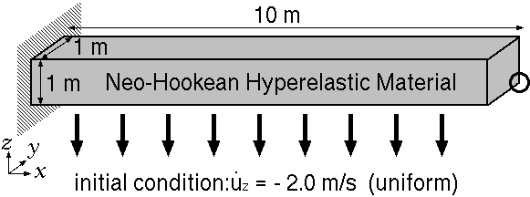
解析例(1) 片持ち梁の曲げ変形
初期ヤング率:6.0MPa
初期ポアソン比:0.499 ゴムを模したNeo-Hookean超弾性体
密度 10000 kg/m^3
一様な初速度を鉛直下向きに与える
この問題を陽解法で解いていく

Slide 20
変形の様子
ABAQUS C3D4
四面体1次要素
✗ロッキング・圧力振動あり
ABAQUS C3D8
六面体Selective要素
F-barES-FEM(2)
提案手法
提案手法はロッキング・圧力振動を起こさず解析できている

Slide 21
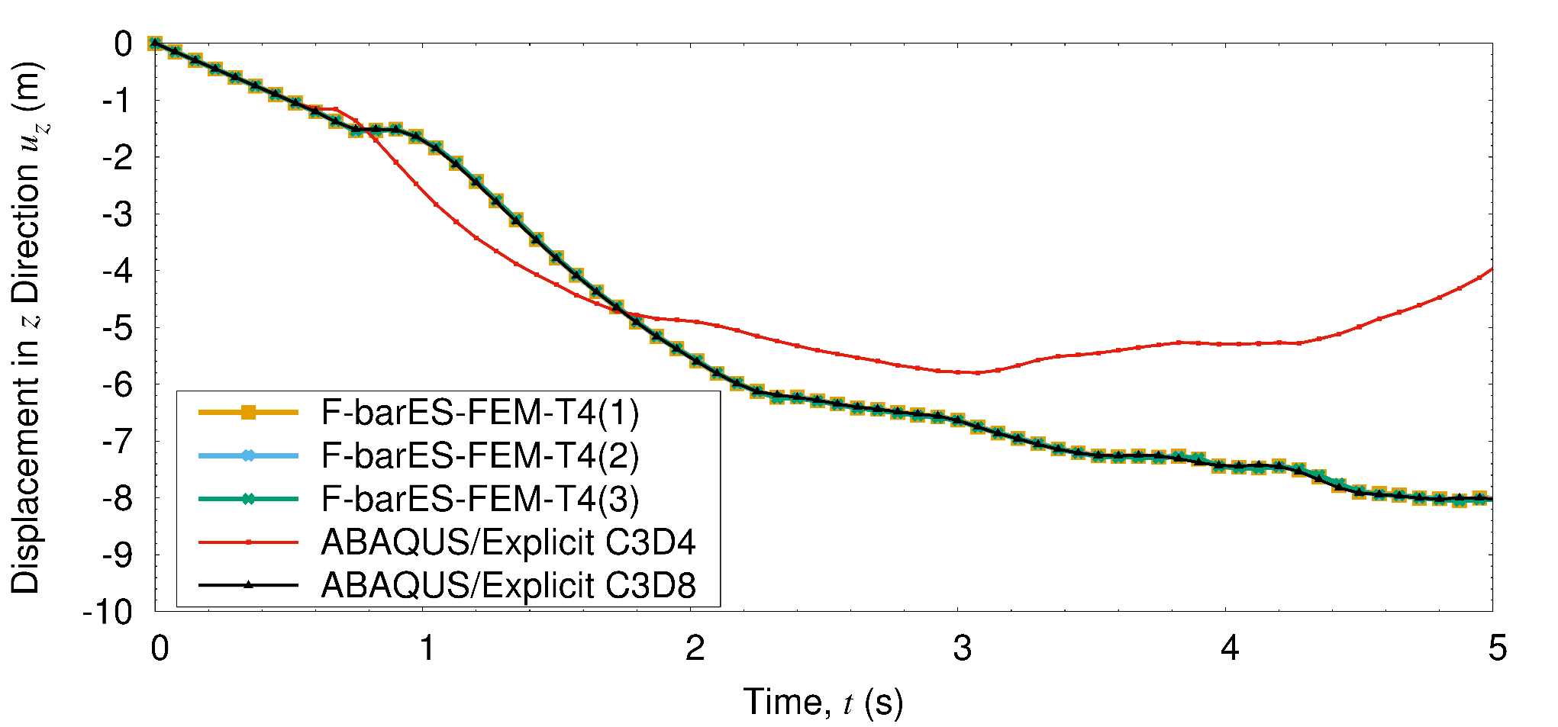
変位の時間変化
提案手法はロッキングを起こしていない
平滑化の回数によらず、変位については一致している

Slide 22
時刻t=1.5s 圧力分布
参照解: ABAQUS C3D8
F-barES-FEM(2)
提案手法
十分な精度で圧力分布を示せている

Slide 23
時刻t=1.5s 圧力分布
ABAQUS C3D4
F-barES-FEM(2)
提案手法
従来の四面体1次要素よりもはるかに高性能

Slide 24
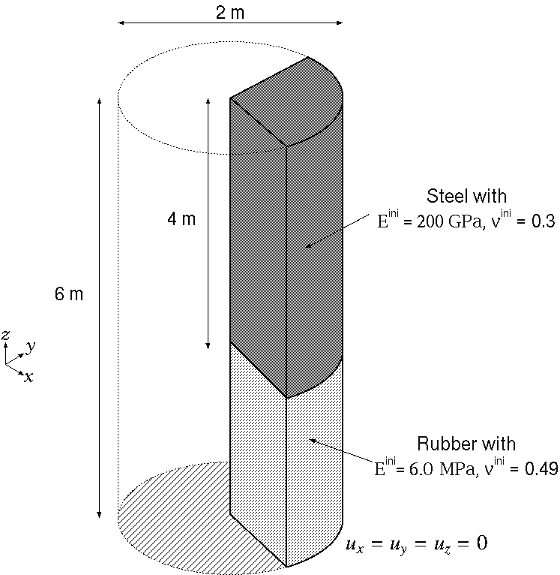
解析例(2) 円柱のモード解析
上段 鉄鋼材料
ヤング率: 200 GPa
ポアソン比: 0.3
密度: 7800 kg/m^3
平滑化: 0回
下段 ゴム材料
ヤング率: 6.0 MPa
ポアソン比: 0.499
密度: 920 kg/m^3
平滑化: 2回
材料は線形弾性モデル
底を完全拘束した円柱の 1/4モデルのモード解析
ただし、ねじり・曲げのモードは 現れない
0.499

Slide 25
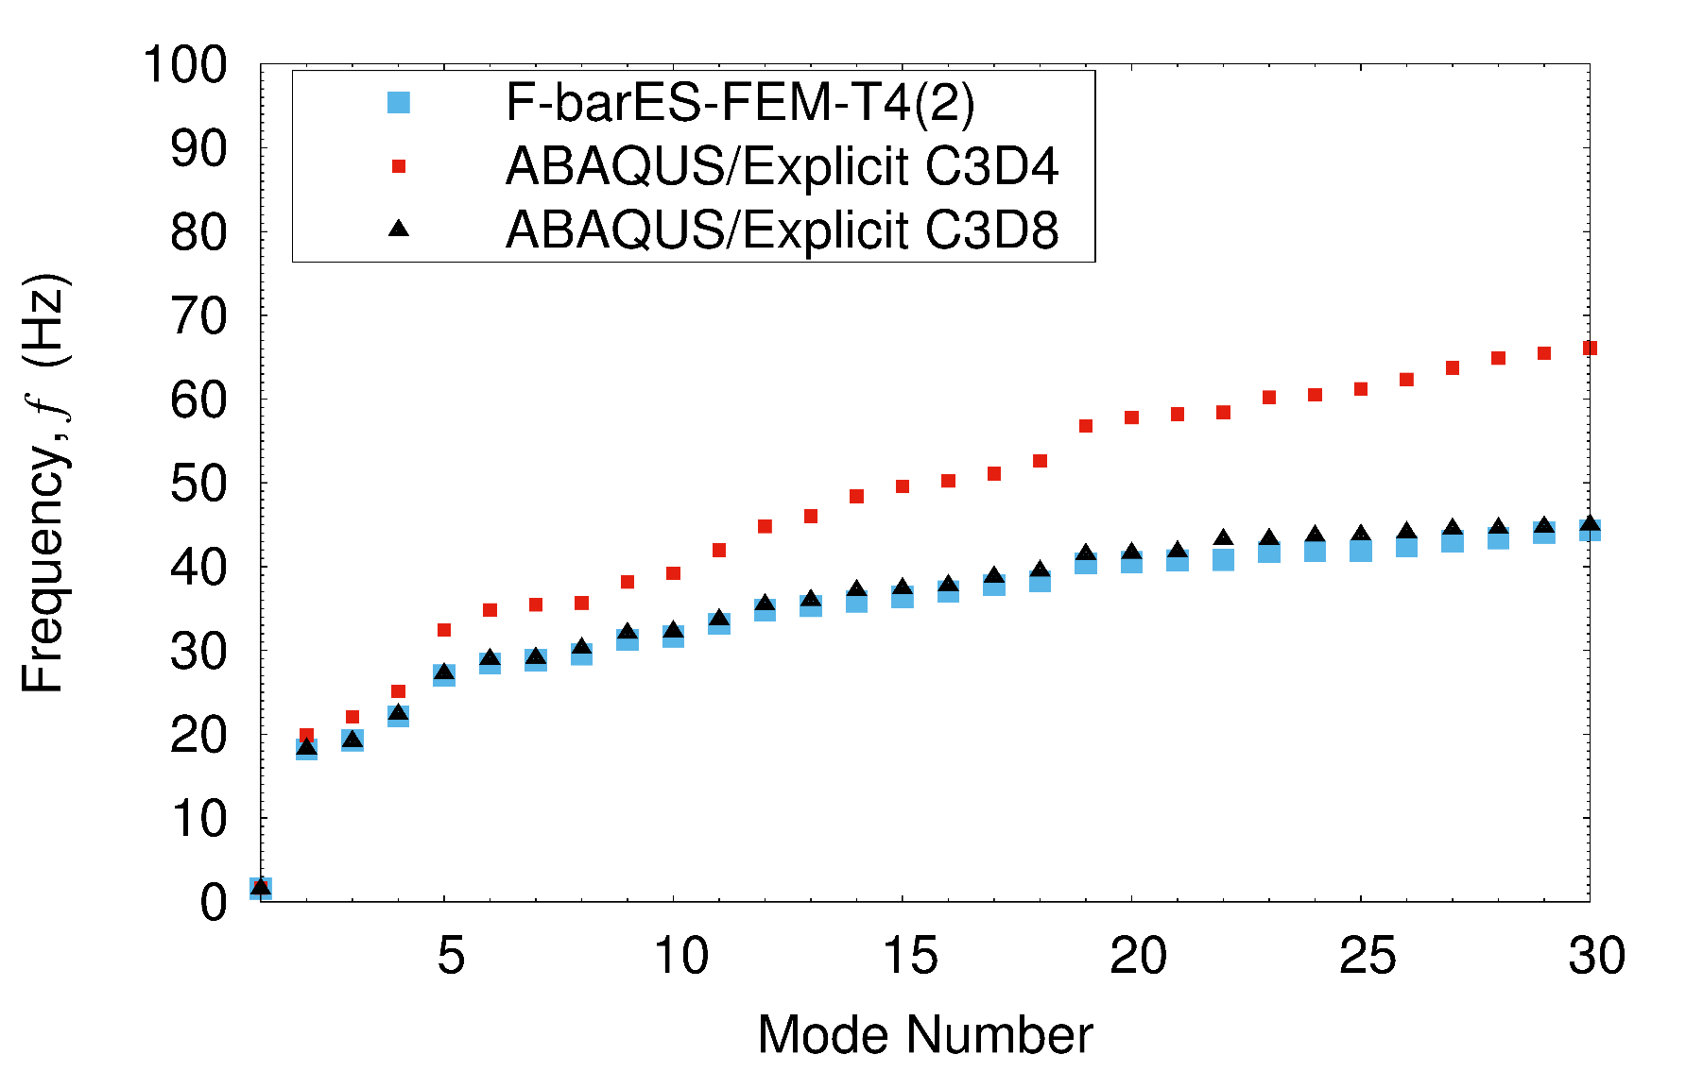
各要素の固有振動数
1
固有振動数は十分な精度で再現できている

Slide 26
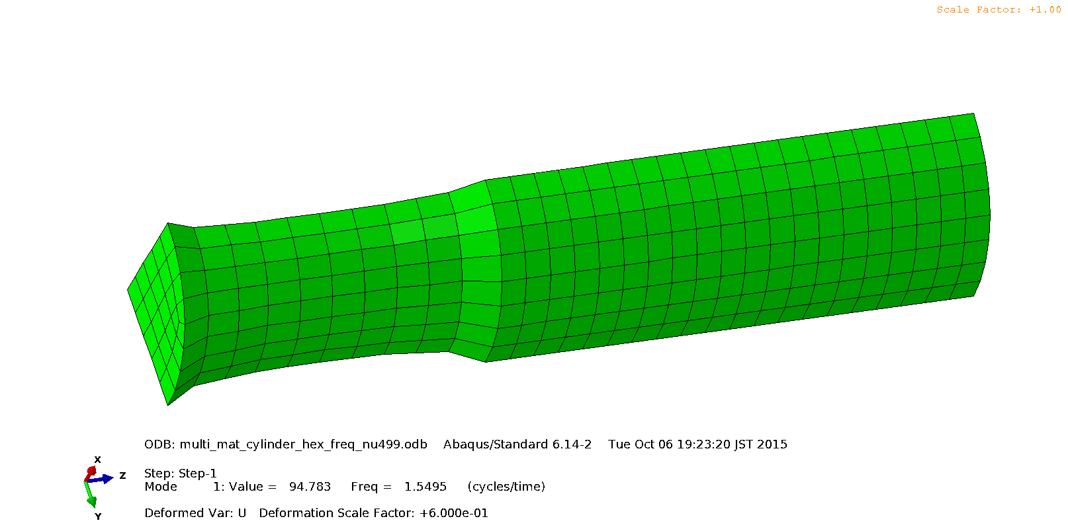
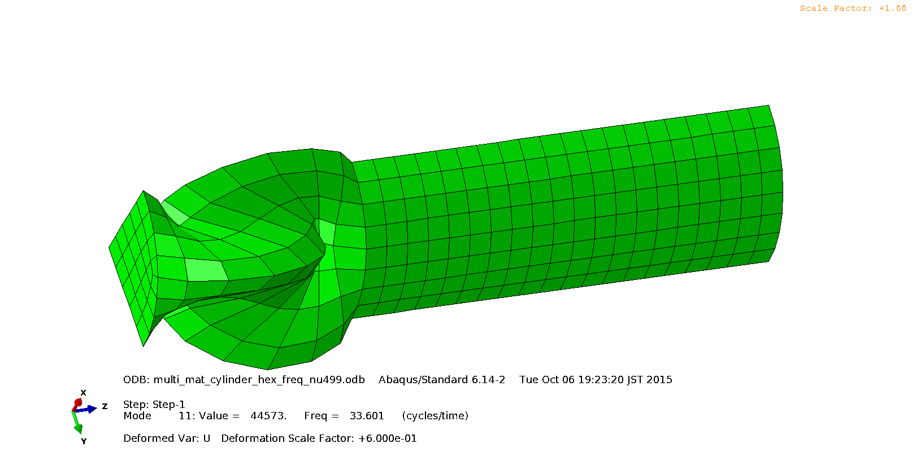
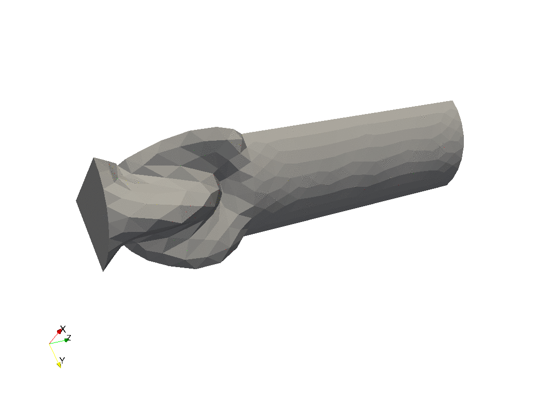
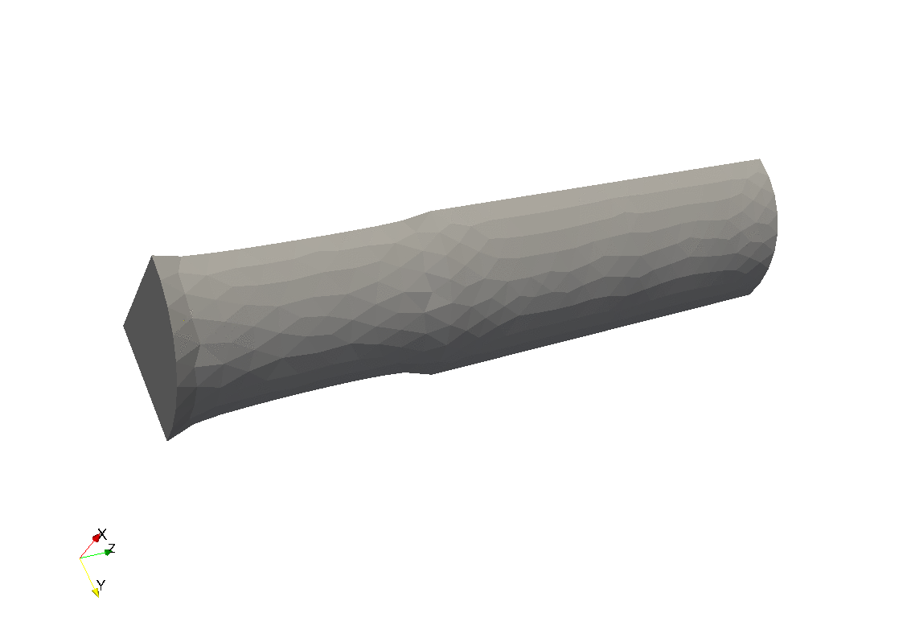
モード形状
1次モード
11次モード
ABAQUS C3D8
F-barES-FEM(2)
提案手法
比較的高次のモードまで一致している

Slide 27
解析例(3) 複雑形状の大変形
耳 ・・・ 鉄鋼材料
初期ヤング率: 200 GPa
初期ポアソン比: 0.3
密度: 7800 kg/m^3
平滑化: 0回
そのほか ・・・ ゴム材料
初期ヤング率: 6.0MPa
初期ポアソン比: 0.49
密度: 920 kg/m^3
平滑化: 1回
初速度
完全拘束
足を完全拘束したウサギ
両耳にそれぞれ一様な初速度を与える
材料はNeo-Hookean超弾性体

Slide 28
変形の様子 圧力の符号
ABAQUS C3D4
四面体1次要素
F-barES-FEM(1)
提案手法
提案手法は圧力波の影響で、まだらではあるがチェッカーボードではない
ABAQUS C3D4は完全にチェッカーボードを示している

Slide 29
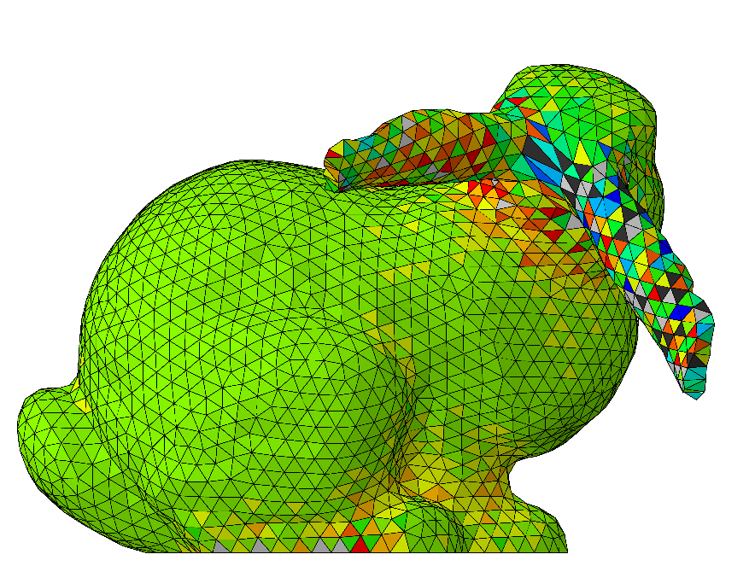
同時刻の圧力分布
ABAQUS C3D4
四面体1次要素
F-barES-FEM(1)
提案手法
ABAQUS C3D4は、鉄にまで圧力振動が伝播している
提案手法は接合部を除き滑らかに圧力が分布している

Slide 30
まとめ
任意形状のゴム材料の動的問題にも適用可能な平滑化有限要素法F-barES-FEM-T4を提案した
提案手法は、微圧縮性材料の動解析およびモード解析において十分な精度での解が得られた
今後は接触も考慮した問題への拡張をすすめていく
Notes:
まとめです
今後は接触を考慮した問題への拡張を中心に、研究を進めていくつもりです。

Slide 31
平滑化回数と計算時間の関係
平滑化が1回増える度に、計算時間は2~3倍になる

